Slide 1
과목_학년학기_단원 | suh_0601_01
차시명 | 05 (분수)÷(자연수)를 분수의 곱셈으로 나타내어 볼까요
파일명 | suh_0601_01_0005
검토 | 담당
 | 김윤희
문서 HISTORY
번호 | 버전 | 문서 작성일 | 내용 비고 | 작성자 (내선번호) | 검토자
1 | V 1.0 | 2021.12.30 | 문서 발생 | 백지수
2 | V 1.0 | 2022.01.03 | 1차 검수 |  | 김윤희
3
4
5
6
7
8
9
10
11

Slide 2
학습 단계 | 자료명 | 프레임 수 | 교과서 정보 | 파일명 | 자료 형태
도입 | 이번 시간에 배울 내용 | 1 |  | suh_0601_01_0005_101_1.html | Html5
전개 | [활동 1] 실생활 상황에서 (분수)÷(자연수)를 분수의 곱셈으로 나타내어 계산하기 | 1 | 수학 16쪽, 수학 익힘 12~13쪽 | suh_0601_01_0005_201_1.html | Html5
 | [활동 2] (3분의2)÷4를 분수의 곱셈으로 나타내어 계산하기 | 1 | 수학 16쪽, 수학 익힘 12~13쪽 | suh_0601_01_0005_202_1.html | Html5
 | [활동 3] (5분의7)÷3을 분수의 곱셈으로 나타내어 계산하기 | 1 | 수학 17쪽, 수학 익힘 12~13쪽 | suh_0601_01_0005_203._1.html | Html5
 | [활동 4] (분수)÷(자연수) 계산하기 | 1 | 수학 17쪽, 수학 익힘 12~13쪽 | suh_0601_01_0005_204_1.html | Html5
정 리 | 핵심 정리 | 1 |  | suh_0601_01_0005_301_1.html | Html5
 | 다음 시간에 배울 내용 | 1 |  | suh_0601_01_0005_302_1.html | Html5
평 가 | 확인 문제 | 1 |  | suh_0601_01_0005_401_1.html | Html5
총 프레임 수 |  | 8

Slide 3
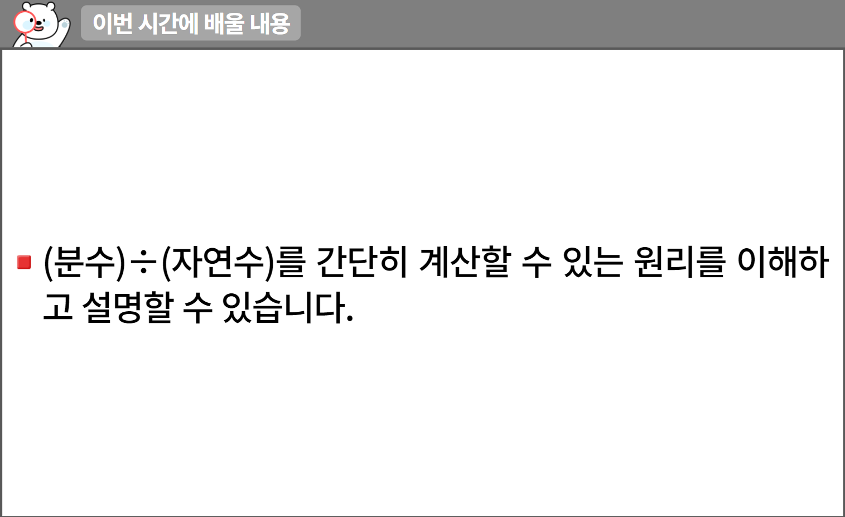
6-1
1. 분수의 나눗셈
suh_0601_01_0005_101_1
05 (분수)÷(자연수)를 분수의 곱셈으로 나타내어 볼까요
수정사항
1 | 이번 시간에는 무엇을 배울까요 페이지 디자인 수정
2 | 우측 상단 텍스트 추가 수학 16~17쪽 수학 익힘 12~13쪽
3
4
5
1
2
http://cdata.tsherpa.co.kr/tsherpa/MultiMedia/Flash/2020/curri/index.html?flashxmlnum=llbless208&classa=A8-C1-22-WI-WI-03-01-02-0-0-0-0&classno=WI_22_03/win_0202_0102_0004/win_0202_0102_0004_103.html

Slide 4
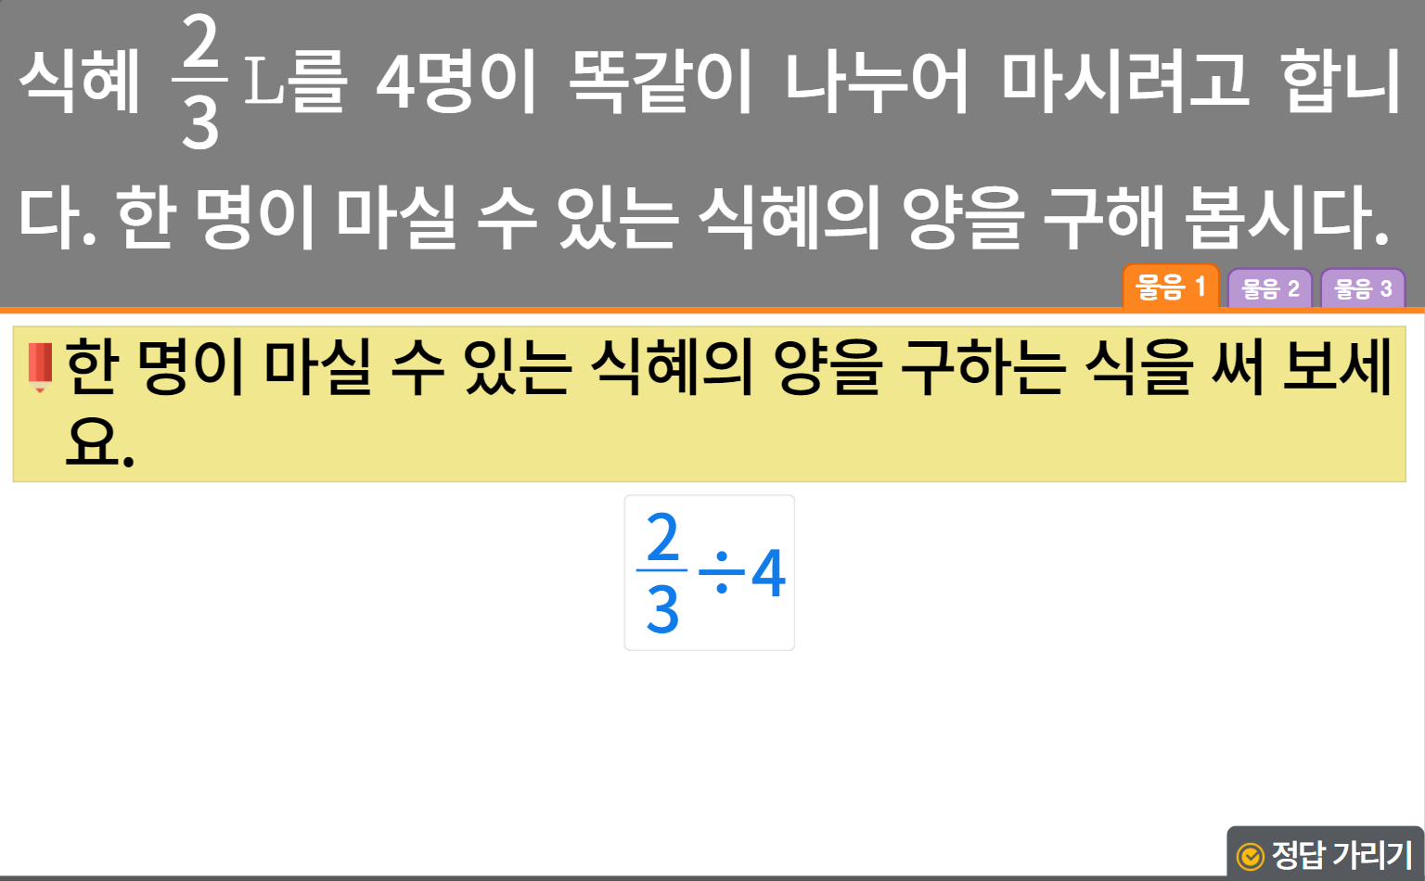


6-1
1. 분수의 나눗셈
suh_0601_01_0005_201_1
05 (분수)÷(자연수)를 분수의 곱셈으로 나타내어 볼까요
수정사항
1 | 대발문 앞 연필 아이콘 추가
2 | 소발문 앞 블릿 디자인 수정
3 | 정답확인 버튼 디자인 수정 정답 확인 > 정답 가리기로 토글됨
4
5
1
2
3
https://cdata2.tsherpa.co.kr/tsherpa/MultiMedia/Flash/2020/curri/index.html?flashxmlnum=yuni4856&classa=A8-C1-31-MM-MM-04-04-02-0-0-0-0&classno=MM_31_04/suh_0301_03_0002/suh_0301_03_0002_201_1.html

Slide 5
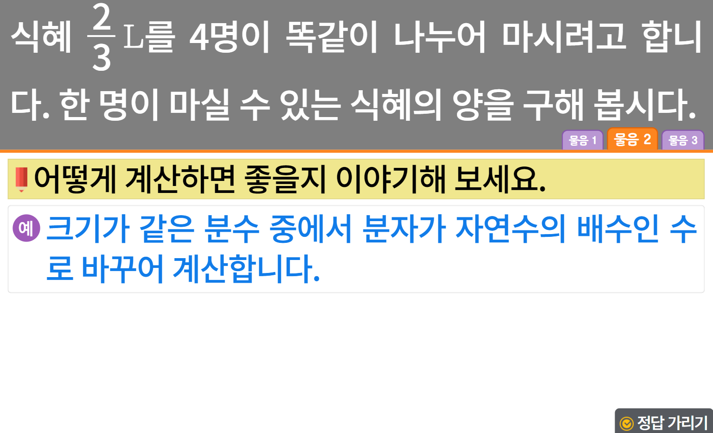
6-1
1. 분수의 나눗셈
suh_0601_01_0005_201_1
05 (분수)÷(자연수)를 분수의 곱셈으로 나타내어 볼까요
수정사항
1 | 대발문 앞 연필 아이콘 추가
2 | 소발문 앞 블릿 디자인 수정
3 | 예 약물 디자인 수정
4 | 정답확인 버튼 디자인 수정 정답 확인 > 정답 가리기로 토글됨
5
1
2
3
4

Slide 6
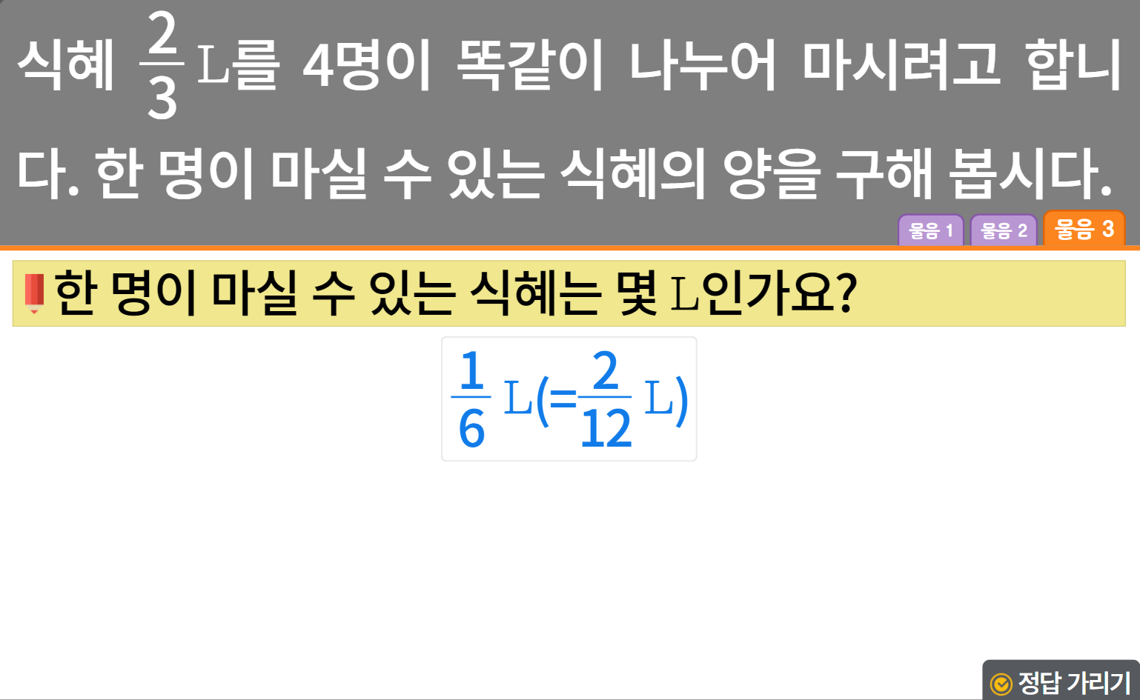
6-1
1. 분수의 나눗셈
suh_0601_01_0005_201_1
05 (분수)÷(자연수)를 분수의 곱셈으로 나타내어 볼까요
수정사항
1 | 대발문 앞 연필 아이콘 추가
2 | 소발문 앞 블릿 디자인 수정
3 | 정답확인 버튼 디자인 수정 정답 확인 > 정답 가리기로 토글됨
4
5
1
2
3

Slide 7

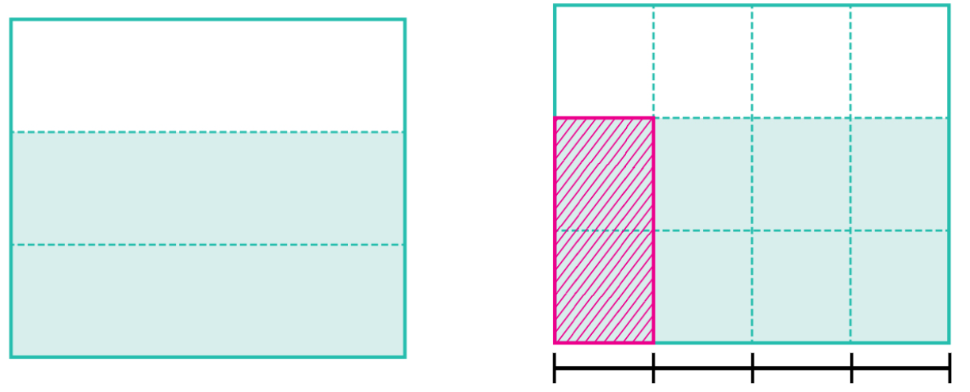




6-1
1. 분수의 나눗셈
suh_0601_01_0005_202_1
05 (분수)÷(자연수)를 분수의 곱셈으로 나타내어 볼까요
÷4를 분수의 곱셈으로 나타내어 계산해 봅시다.
2
3
Θ Description & Function
#1
물음 1
물음 2
탭 이벤트
기존 개발물의 그림 활용하여 작성.
하단 이너탭 추가
지혜는 ÷4를 다음과 같이 그림으로 나타내어 계산했습니다. 안에 알맞은 수를 써넣으세요.
2
3
#2
÷4
2
3
0
1
4
1
#3

Slide 8




6-1
1. 분수의 나눗셈
suh_0601_01_0005_202_1
05 (분수)÷(자연수)를 분수의 곱셈으로 나타내어 볼까요
÷4를 분수의 곱셈으로 나타내어 계산해 봅시다.
2
3
Θ Description & Function
물음 1
물음 2
라인박스 추가
하단 이너탭 추가
답 칸 클릭하면 답 나타남. 정답 확인 버튼은 정답 가리기로 토글 됨.
지혜는 ÷4를 다음과 같이 그림으로 나타내어 계산했습니다. 안에 알맞은 수를 써넣으세요.
2
3
#1
÷4의 몫은 를 4등분한 것 중의 하나입니다.
이것은 의 이므로 × 입니다.
2
3
2
3
2
3
1
2
3
1
4
4
#3
#2

Slide 9
6-1
1. 분수의 나눗셈
suh_0601_01_0005_202_1
05 (분수)÷(자연수)를 분수의 곱셈으로 나타내어 볼까요
÷4를 분수의 곱셈으로 나타내어 계산해 봅시다.
2
3
Θ Description & Function
물음 1
물음 2
1 또는 6 답 칸 클릭할 때 같이 나옴 (비고 참고)
답 칸 클릭하면 답 나타남. 정답 확인 버튼은 정답 가리기로 토글 됨.
지혜가 계산한 과정을 식으로 나타내어 보세요.
#1
÷4 = × =
2
3
2
3
1
1
2
12
(＝ )
4
6
#2
https://cdata2.tsherpa.co.kr/tsherpa/MultiMedia/Flash/2019/curri/TSV56.html?flashxmlnum=bjsjs0420&classa=A8-C1-61-MM-MM-03-02-05-0-0-0-0&classno=MM_61_03/suh_0601_01_0005/suh_0601_01_0005_101_1.html

Slide 10
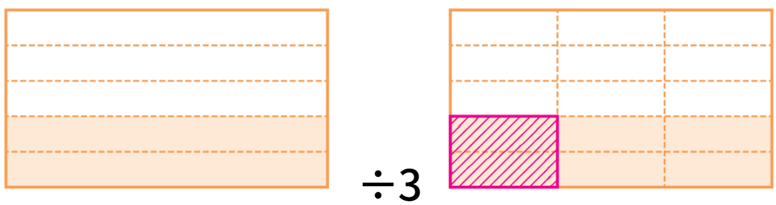
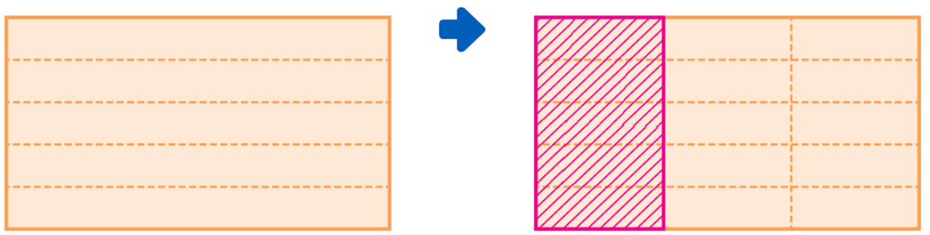
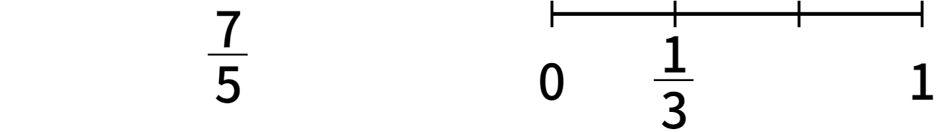
6-1
1. 분수의 나눗셈
suh_0601_01_0005_203_1
05 (분수)÷(자연수)를 분수의 곱셈으로 나타내어 볼까요
÷3을 분수의 곱셈으로 나타내어 계산해 봅시다.
7
5
물음 1
물음 2
물음 3
하단 이너탭 추가
답 칸 클릭하면 답 나타남. 정답 확인 버튼은 정답 가리기로 토글 됨.
화살표 디자인 수정
슬기는 ÷3를 다음과 같이 그림으로 나타내어 계산했습니다. 안에 알맞은 수를 써넣으세요.
7
5
#3
#2
#1

Slide 11
6-1
1. 분수의 나눗셈
suh_0601_01_0005_203_1
05 (분수)÷(자연수)를 분수의 곱셈으로 나타내어 볼까요
÷3을 분수의 곱셈으로 나타내어 계산해 봅시다.
7
5
물음 1
물음 2
물음 3
라인박스 추가
하단 이너탭 추가
답 칸 클릭하면 답 나타남. 정답 확인 버튼은 정답 가리기로 토글 됨.
슬기는 ÷3를 다음과 같이 그림으로 나타내어 계산했습니다. 안에 알맞은 수를 써넣으세요.
7
5
#1
÷3의 몫은 을 3등분한 것 중의 하나입니다.
이것은 의 이므로 × 입니다.
7
5
7
5
7
5
1
7
5
1
3
3
#3
#2

Slide 12
6-1
1. 분수의 나눗셈
suh_0601_01_0005_203_1
05 (분수)÷(자연수)를 분수의 곱셈으로 나타내어 볼까요
÷3을 분수의 곱셈으로 나타내어 계산해 봅시다.
7
5
Θ Description & Function
물음 1
물음 2
물음 3
답 칸 클릭하면 답 나타남. 정답 확인 버튼은 정답 가리기로 토글 됨.
슬기가 계산한 과정을 식으로 나타내어 보세요.
÷3 = × =
7
5
7
5
1
7
3
15
#3

Slide 13
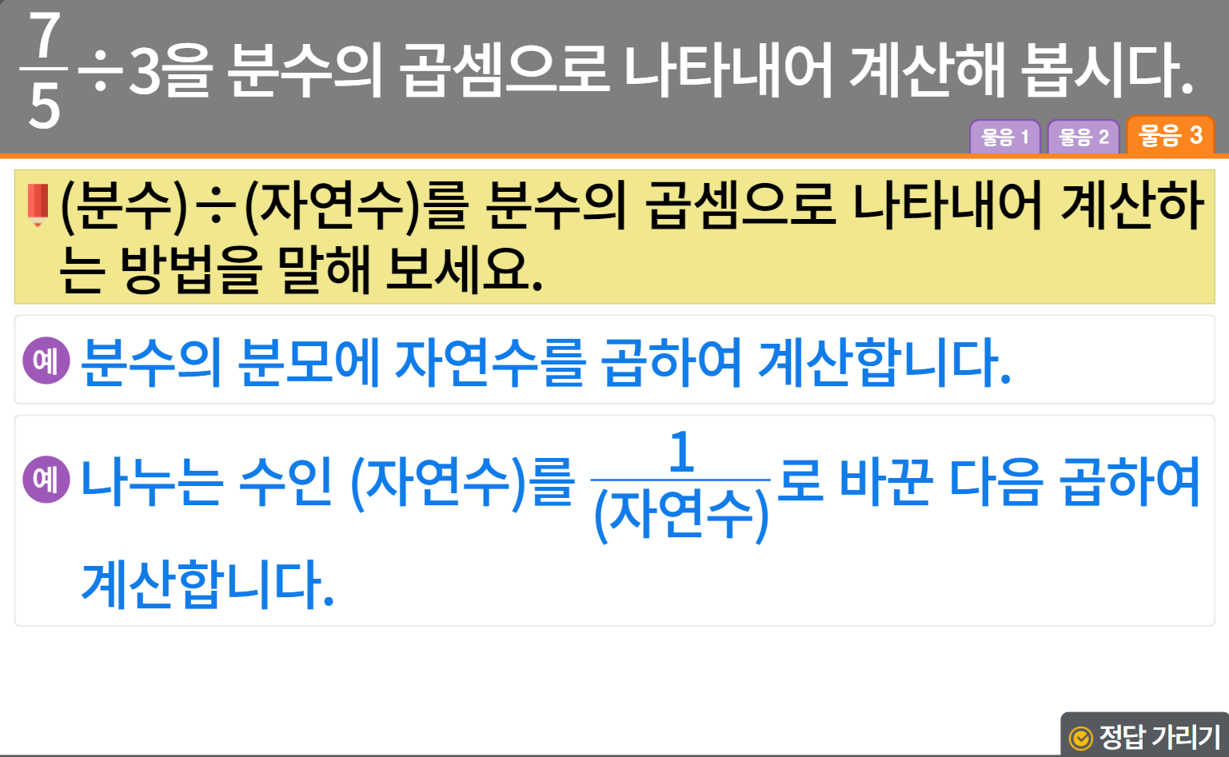
6-1
1. 분수의 나눗셈
suh_0601_01_0005_203_1
05 (분수)÷(자연수)를 분수의 곱셈으로 나타내어 볼까요
수정사항
1 | 소발문 앞 블릿 디자인 수정
2 | 예 약물 디자인 수정
3
4
5
1
2
2

Slide 14
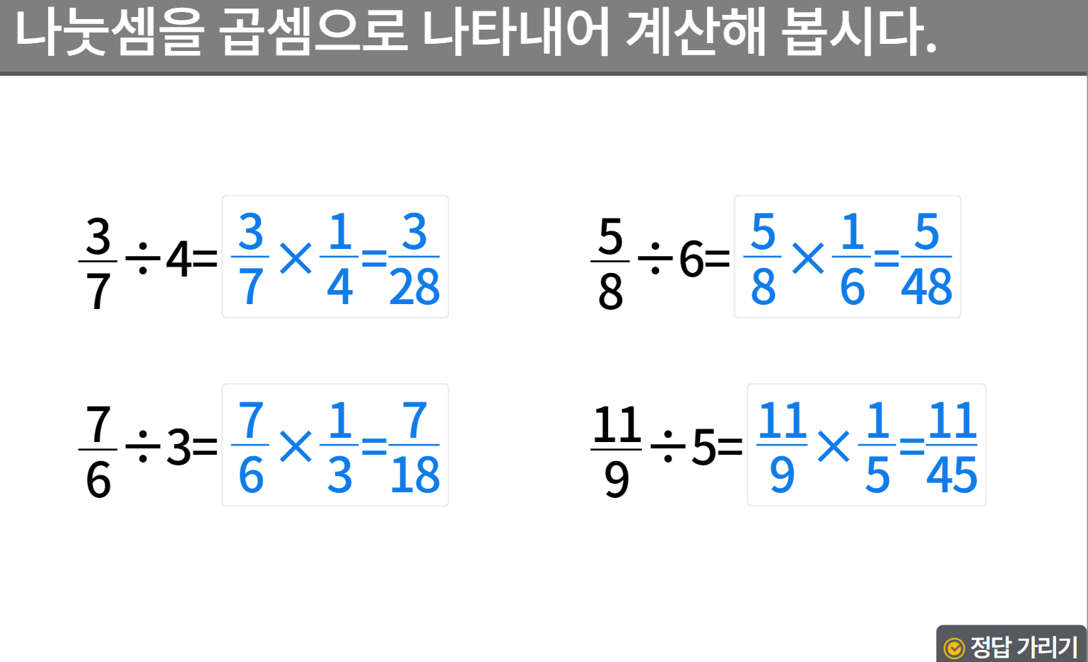
6-1
1. 분수의 나눗셈
suh_0601_01_0005_204_1
05 (분수)÷(자연수)를 분수의 곱셈으로 나타내어 볼까요
수정사항
1 | 대발문 앞 연필 아이콘 추가
2 | 정답확인 버튼 디자인 수정 정답 확인 > 정답 가리기로 토글됨
3
4
5
1
2

Slide 15
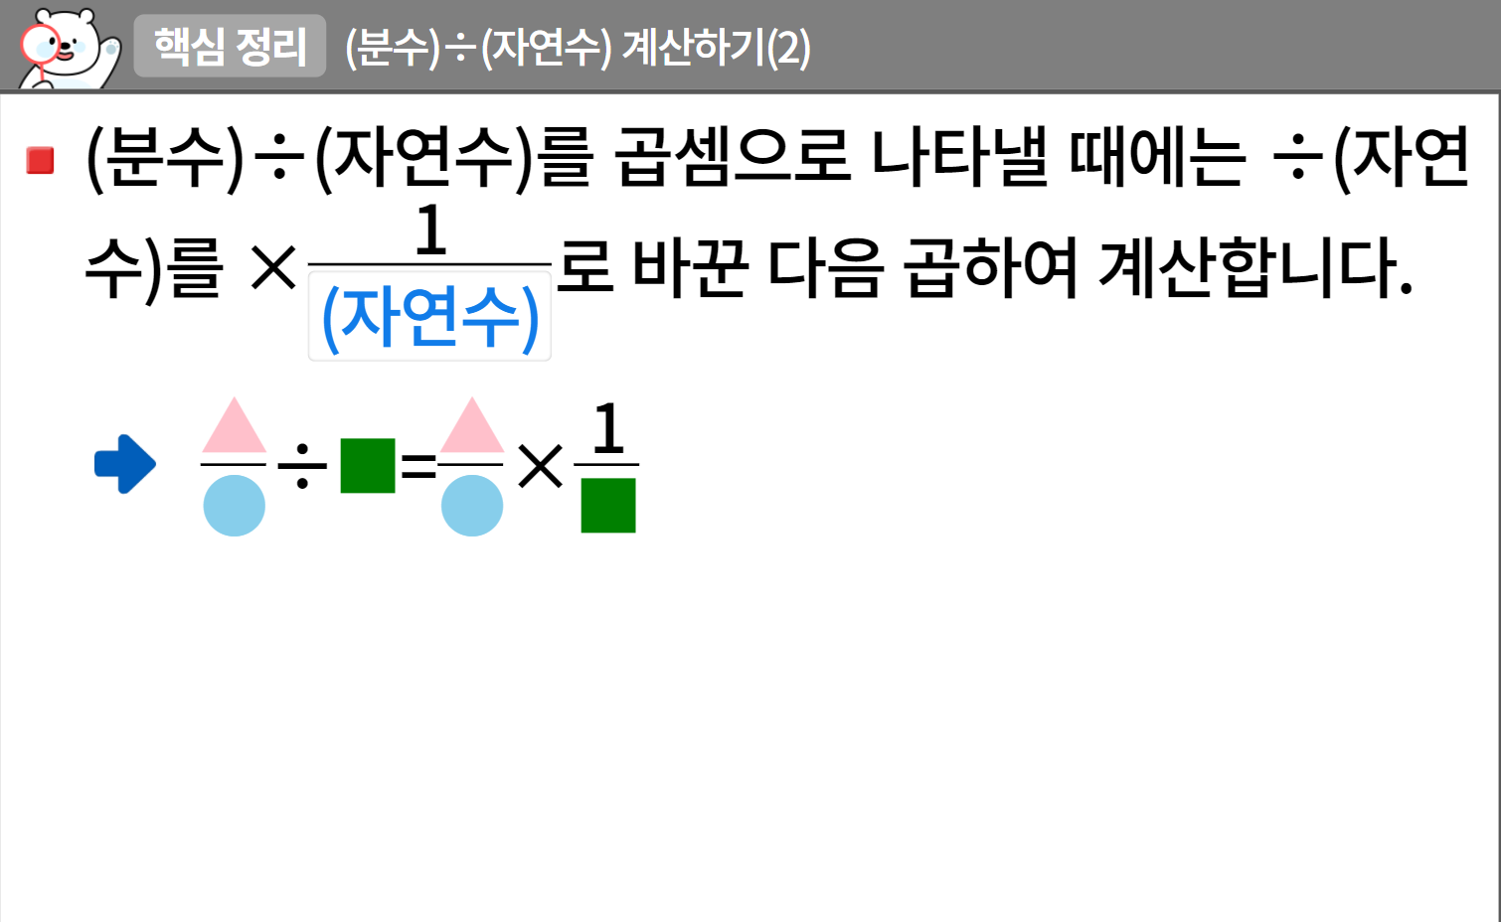

6-1
1. 분수의 나눗셈
suh_0601_01_0005_301_1
05 (분수)÷(자연수)를 분수의 곱셈으로 나타내어 볼까요
수정사항
1 | 핵심정리 페이지 디자인 수정
2 | 블릿 디자인 수정
3 | 화살표 디자인 수정
4
5
1
2
3
https://cdata2.tsherpa.co.kr/tsherpa/MultiMedia/Flash/2020/curri/index.html?flashxmlnum=yuni4856&classa=A8-C1-41-MM-MM-04-03-04-0-0-0-0&classno=MM_41_04/suh_0401_02_0004/suh_0401_02_0004_301_1.html

Slide 16
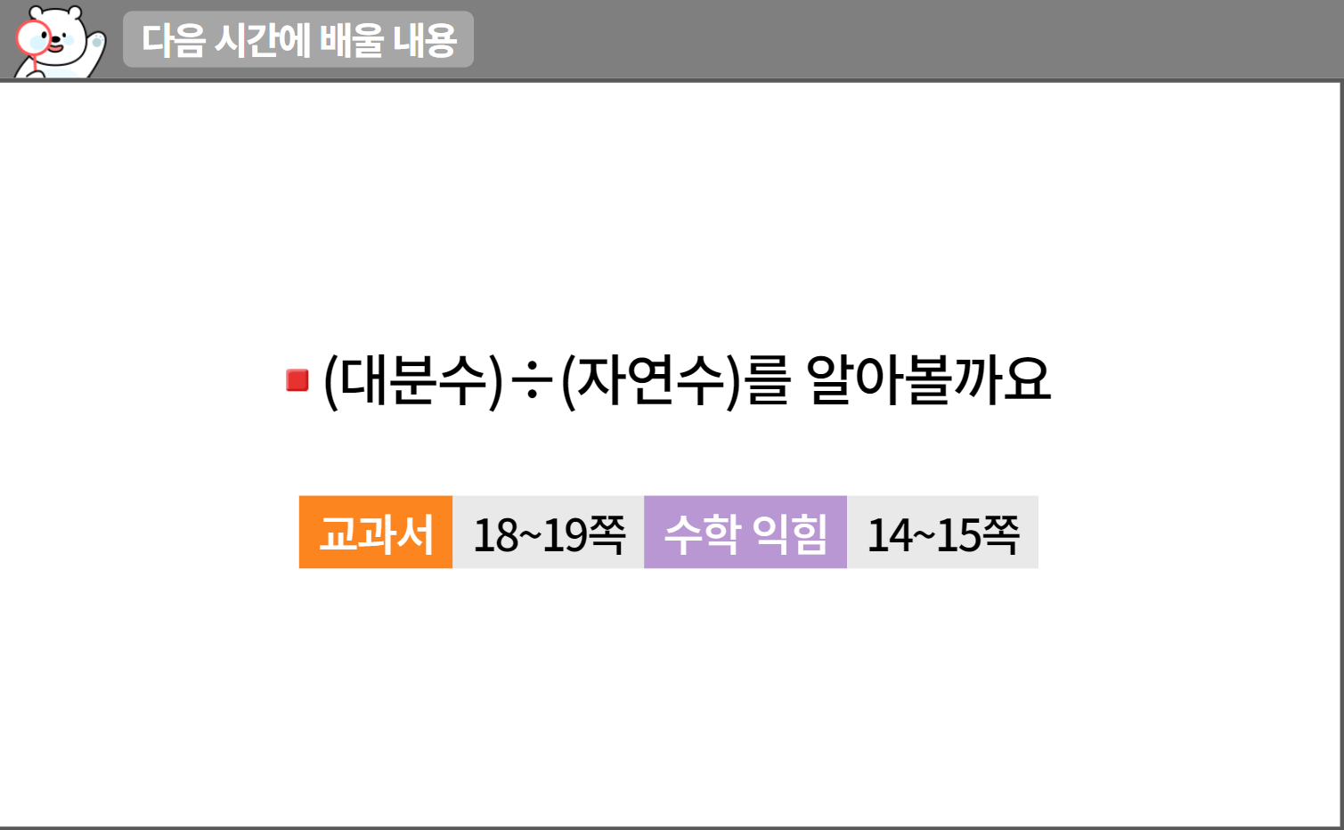
6-1
1. 분수의 나눗셈
suh_0601_01_0005_302_1
05 (분수)÷(자연수)를 분수의 곱셈으로 나타내어 볼까요
수정사항
1 | 다음 시간에 배울 내용 페이지 디자인 수정
2 | 우측 상단 텍스트 추가 수학 18~19쪽 수학 익힘 14~15쪽
3 | 우측 상단으로 옮겼으므로 삭제
4
5
1
2
3
http://cdata.tsherpa.co.kr/tsherpa/MultiMedia/Flash/2020/curri/index.html?flashxmlnum=soboro2&classa=A8-C1-62-KK-KA-02-03-04-0-0-0-0&classno=AA_SAMPLE/nproto_sample/DA/nproto_cmn_912.html

Slide 17
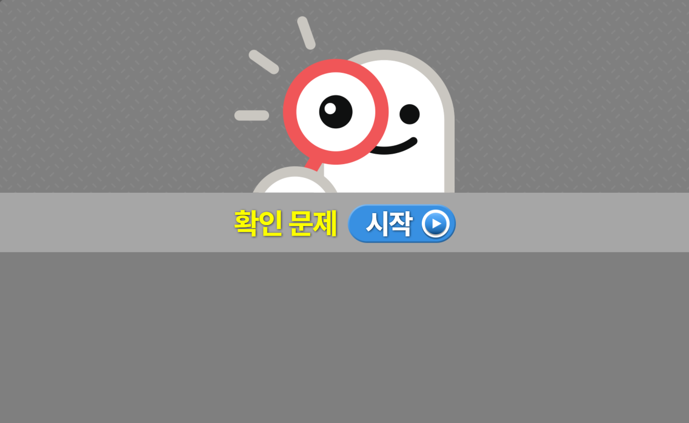
6-1
1. 분수의 나눗셈
suh_0601_01_0005_401_1
05 (분수)÷(자연수)를 분수의 곱셈으로 나타내어 볼까요
수정사항
1 | 확인 문제 게이트 페이지 수정
2
3
4
5
1

Slide 18
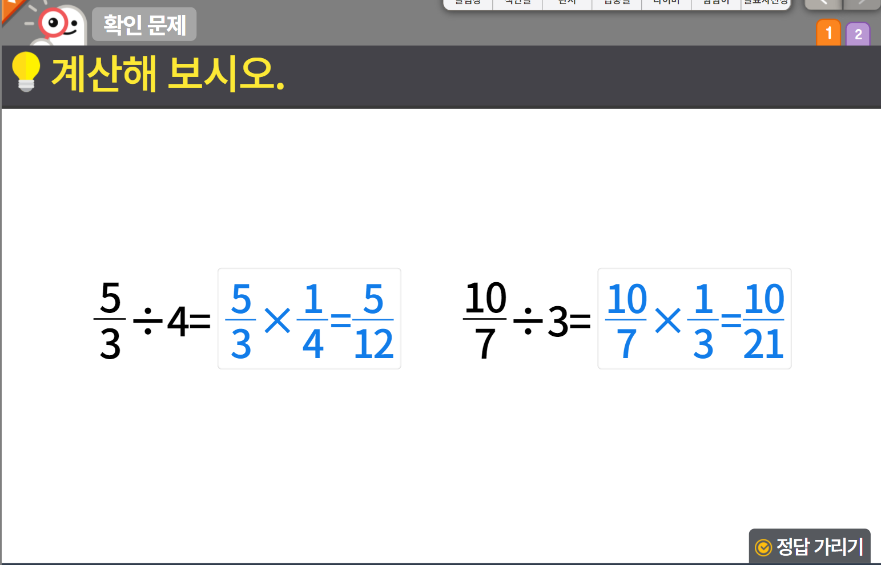

6-1
1. 분수의 나눗셈
suh_0601_01_0005_401_1
05 (분수)÷(자연수)를 분수의 곱셈으로 나타내어 볼까요
수정사항
기존 1,2번은 1, 4번에 넣고 2번, 3번, 5번 문제 신규 추가 확인문제 디자인 수정 (비고란 링크 참고, 이하 공통)
1 | 발문 앞 블릿 디자인 수정
2 | 정답 확인>정답 가리기로 토글됨.
3
4
5
1
2

Slide 19
6-1
1. 분수의 나눗셈
suh_0601_01_0004_401_1
04 (분수)÷(자연수)를 알아볼까요
수정사항
기존 1,2번은 1, 4번에 넣고 2번, 3번, 5번 문제 신규 추가 확인문제 디자인 수정 (비고란 링크 참고, 이하 공통)
1 | 라인박스 추가
2 | 답 칸 클릭하면 답 나타남. 정답 확인 버튼은 정답 가리기로 토글 됨.
3
4
5
문제 1
문제 2
문제 3
문제 4
문제 5
안에 알맞은 수를 써넣으시오.
#1
5
7
5
7
÷ 3의 몫은 를 3등분한 것 중의 하나입니다.
이것은 의 이므로 × 입니다.
따라서 ÷ 3 ＝ × ＝
5
7
1
5
7
1
3
3
5
7
5
7
1
5
3
21
#2

Slide 20
6-1
1. 분수의 나눗셈
suh_0601_01_0004_401_1
04 (분수)÷(자연수)를 알아볼까요
수정사항
기존 1,2번은 1, 4번에 넣고 2번, 3번, 5번 문제 신규 추가 확인문제 디자인 수정 (비고란 링크 참고, 이하 공통)
1 | 답 칸 클릭하면 답 나타남. 정답 확인 버튼은 정답 가리기로 토글 됨.
2
3
4
5
문제 1
문제 2
문제 3
문제 4
문제 5
나눗셈을 곱셈으로 나타내어 계산해 보시오.
5
9
5
9
1
7
5
63
(1) ÷7＝
× ＝
10
11
10
11
1
4
10
44
5
22
(2) ÷4＝
× ＝ (＝ )
#1

Slide 21
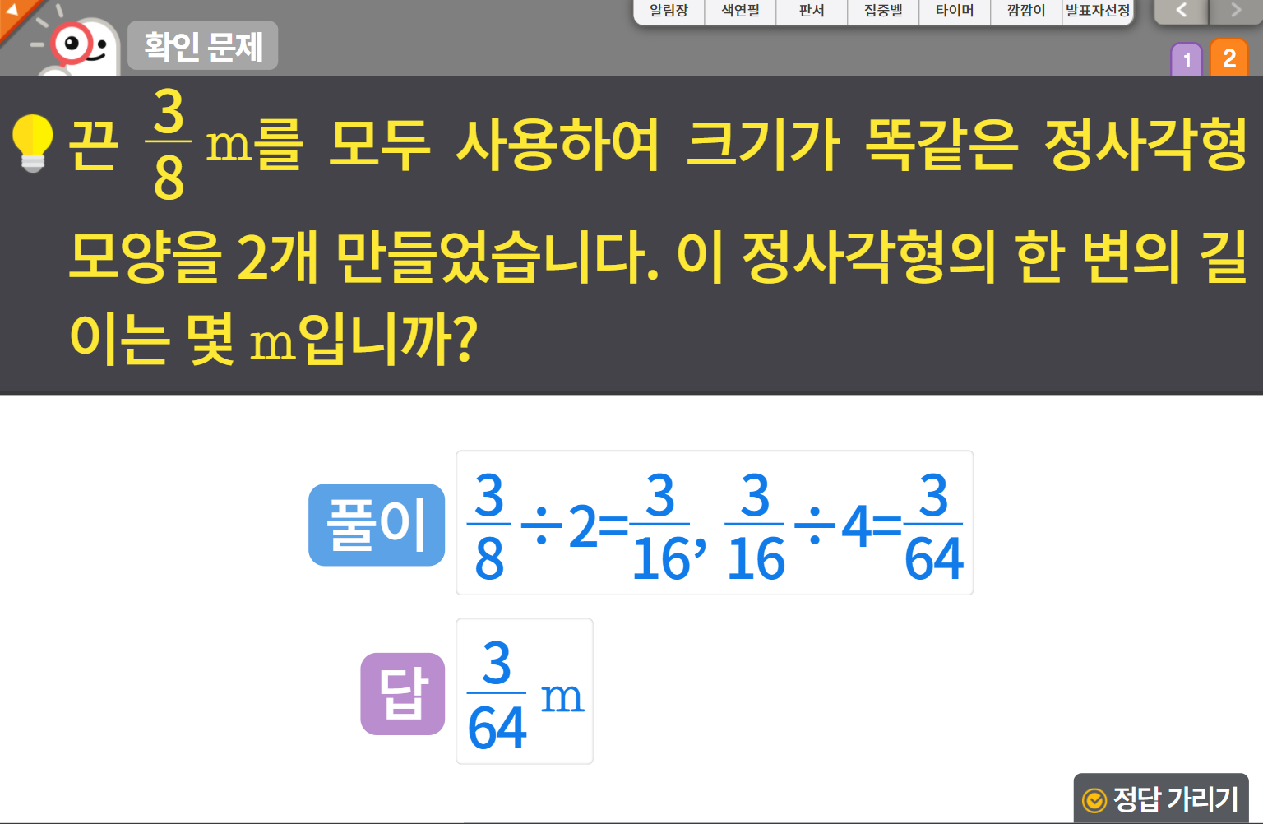
6-1
1. 분수의 나눗셈
suh_0601_01_0004_401_1
04 (분수)÷(자연수)를 알아볼까요
수정사항
기존 1,2번은 1, 4번에 넣고 2번, 3번, 5번 문제 신규 추가 확인문제 디자인 수정 (비고란 링크 참고, 이하 공통)
1 | 발문 앞 블릿 디자인 수정
2 | 풀이, 답 약물 디자인 수정.
3 | 답 수정 있음. (m단위는 답박스 밖으로 빼기)
4 | 정답 확인>정답 가리기로 토글됨
5
1
2
2
3
64
m
3
4

Slide 22
6-1
1. 분수의 나눗셈
suh_0601_01_0004_401_1
04 (분수)÷(자연수)를 알아볼까요
수정사항
기존 1,2번은 1, 4번에 넣고 2번, 3번, 5번 문제 신규 추가 확인문제 디자인 수정 (비고란 링크 참고, 이하 공통)
1 | 답 칸 클릭하면 답 나타남. 정답 확인 버튼은 정답 가리기로 토글 됨.
2
3
4
5
문제 1
문제 2
문제 3
문제 4
문제 5
어떤 분수를 6으로 나누어야 할 것을 잘못하여 곱하였더니 가 나왔습니다. 바르게 계산하면 얼마인지 그 몫을 분수로 나타내어 보시오.
4
11
어떤 분수
4
11
4
11
1
6
2
33
4
66
÷ 6＝ × ＝ (＝ )
바른 계산
2
33
2
33
1
6
1
99
2
198
÷ 6＝ × ＝ (＝ )
#1

